Slide 1

CHOISIR SON ARTICLE TER,
PREPARER SON RAPPORT
ET SA SOUTENANCE
ATTENTION CERTAINES CONSIGNES PEUVENT VARIER
en fonction des parcours
ATTENTION LE PARCOURS MER N’A PAS LE TER SOUS LA FORME PRESENTEE
a
fichard
carroll

Slide 2
La date
9 avril : article déposé sur MOODLE
a
fichard
carroll

Slide 3
Les consignes
L’article de TER doit obligatoirement être un article original c'est-à-dire avec une introduction, un matériel et méthode, des résultats, une discussion. Il ne doit pas s’agir d’un article de revue.
En anglais uniquement
a
fichard
carroll

Slide 4
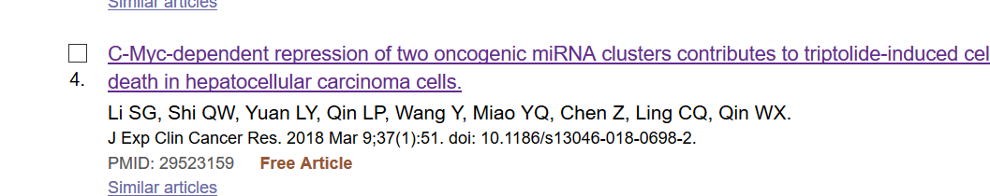
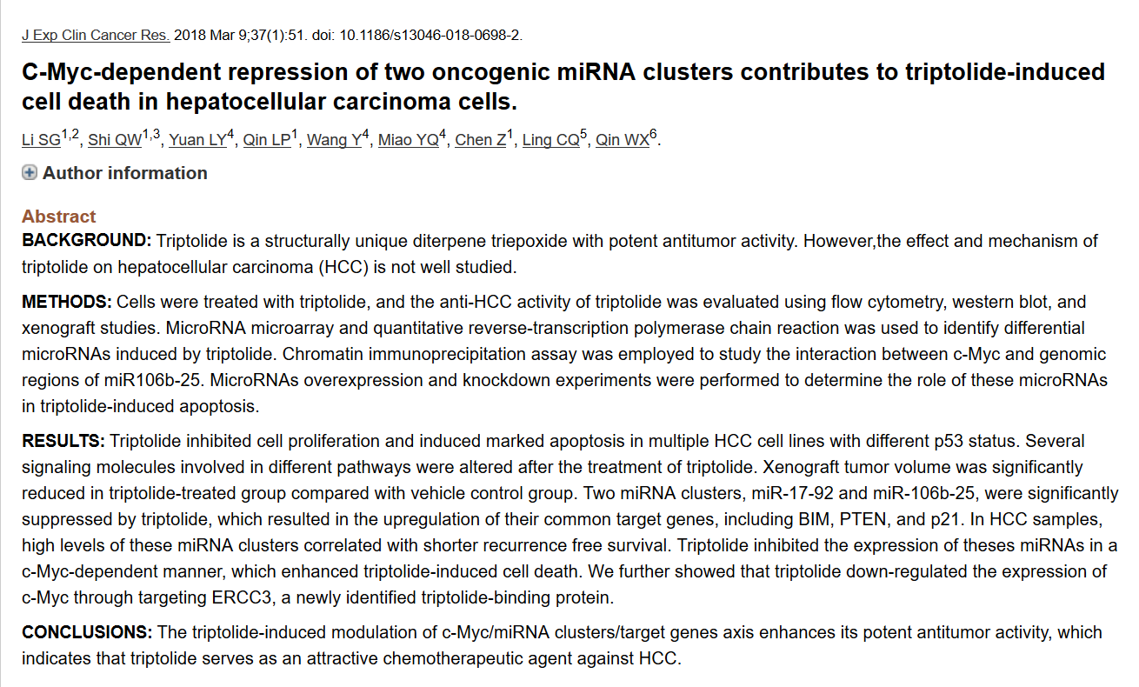
Un article original (matériel et méthodes, résultats)
Les rubriques peuvent être mélangés par exemple méthodes et résultats)
a
fichard
carroll

Slide 5
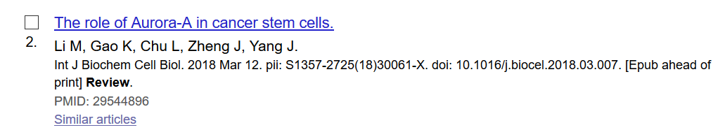
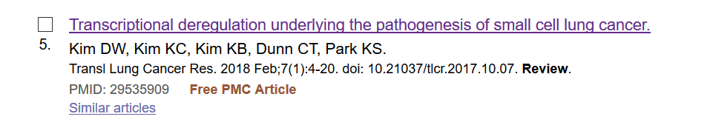
Un article de revue
a
fichard
carroll

Slide 6
L’article peut porter sur un sujet très proche de votre projet ou sur un sujet plus éloigné mais en relation avec votre projet (par exemple même approche méthodologique sur un sujet différent).
Il est hautement recommandé de prendre un article qui n’émane pas du laboratoire où vous effectuez votre travail de stage et qui soit plutôt récent (>2016)
Pouvoir justifier votre choix
pourquoi cet article et pas un autre, pourquoi cet article est intéressant
Pas UM, pas UM1, pas UM2
Pas du labo
Pouvoir justifier votre choix
a
fichard
carroll

Slide 7

Pour les master GET
possibilité de prendre un article de recherche fondamentale ou portant sur des essais cliniques
Pour tous
prendre un article avec suffisamment de contenu (de figures, d’expériences réalisées;…)
a
fichard
carroll

Slide 8
Vous avez la liberté de choisir l’article que vous souhaitez et vous êtes responsables du choix de votre article
(ce n’est pas votre encadrant, votre tuteur, vos responsables de parcours ou moi-même … qui sommes responsables de ce choix)
a
fichard
carroll

Slide 9
Il sert à introduire en quelques lignes votre travail dans la partie introduction de votre rapport écrit.
(il n’y a pas de rapport écrit pour le TER, il n’y a que quelques lignes à son sujet dans le rapport oral)
Exemple :
Le laboratoire dans lequel j’ai effectué mon stage travaille sur le diabète, une maladie…..etc
Dans l’article TER choisi, les auteurs ont analysé le rôle de la protéine machin dans la régulation du diabète, ils ont montré que…
Au cours de mon stage, j’ai travaillé sur les interactions entre la protéiné X et la protéine machin…le TER que j’ai choisi décrit pour la première fois le rôle de la protéine X
a
fichard
carroll

Slide 10
L’envoi du TER
L’envoi du TER bien avant la soutenance (9 avril)
me permet de vérifier les critères
pas de revue, la date, en anglais
me permet de vous donner un délai supplémentaire si et uniquement si les critères ne correspondent pas.
me permet de préparer les soutenances
a
fichard
carroll

Slide 11
L’envoi du TER
L'article TER doit être déposé sur la plateforme Moodle dans la section correspondant à votre parcours.
  Le dossier doit impérativement être nommé « NOM Initiale Prénom TER.pdf »
  Exemple pour Paul Dupont: DUPONT P TER.pdf
Supplementary data
  DUPONT P TER supp data.pdf
a
fichard
carroll

Slide 12
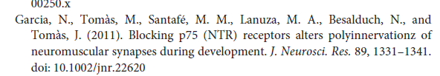
Rapport:
. Respectez les consignes
. Evoquez en quelques lignes le TER et les raisons de son choix
. Un schéma vaut mieux qu’un long discours
. Soignez la bibliographie, titre en entier. Ne pas abusez des renvois à des sites internet, préférez des articles scientifiques. Annexez les dans le texte.
. Faites relire le rapport et le diaporama (fautes)
. Mettez un titre et légendez les figures, annexez les figures dans le texte
. Pensez aux annexes, annexez-les dans le texte
a
fichard
carroll

Slide 13

a
fichard
carroll

Slide 14
Soutenances :
Les encadrants ne participent pas aux soutenances
Les responsables du parcours sont membres du jury.
Une fiche d’évaluation est à remettre à votre encadrant (des précisions vous seront données ultérieurement, elle servira à pondérer votre note )
a
fichard
carroll

Slide 15
La présentation orale:
Choix : pouvoir expliquer ce choix
. Les expériences les plus significatives de cet article devront faire l’objet d’un commentaire (explication
Soigner les transitions entre l’introduction et le travail effectué pendant le stage
Prendre le temps d’expliquer (quelques minutes) l’article et les figures que vous présentez
Faire, si c’est possible, un schéma récapitulatif de l’article
Critiquer, si possible, l’article
a
fichard
carroll

Slide 16
. Vous n’aurez pas le temps de commenter tout l’article mais vous pourrez avoir des questions sur tous les aspects de l’article même ceux que vous n’aurez pas abordés oralement
.
Pouvoir expliquer tous les concepts, toutes les méthodes, toutes les figures, les statistiques
Pouvoir définir tous les mots scientifiques
Vous devez donc présenter quelques figures de l’article mais vous devez toutes les connaitre.
a
fichard
carroll

Slide 17
Présentation:
Ne lisez pas vos notes
Chronométrez-vous : ne pas dépasser le temps imparti
15 minutes avec TER (15 minutes c’est environ 15 diapos)
10 minutes sans TER (parcours MER)
Relisez vos cours en lien avec le sujet de votre stage
Attention consignes spécifiques pour certains parcours
a
fichard
carroll

Slide 18


Ne lisez pas vos notes
a
fichard
carroll

Slide 19
Diaporama
. Ecriture (minimum Police 16)
. Environ 15 diapos pour 15 min
. Evitez de mettre trop de textes, d’animations
. Prévoir un PDF
Convocation de tout le monde en amont des sessions
a
fichard
carroll

Slide 20
Les questions:
.
Pour votre TER et votre rapport de stage :
Vous devez pouvoir expliquer tous les concepts, toutes les méthodes, toutes les figures, les statistiques et pouvoir définir tous les mots scientifiques
Pensez à vérifier que les « contrôles » ont été faits dans les expériences (les vôtres, celles de l’article)
a
fichard
carroll

Slide 21
Si stage confidentiel:
Mettre la mention « confidentiel » sur le rapport
Apportez la clause de confidentialité en 10 exemplaires le jour J
Langues:
Si cela est justifié, vous pouvez rendre votre rapport en anglais
et/ou soutenir en anglais.
a
fichard
carroll

Slide 22
La Note
Réponses aux questions du TER (note) et du stage (note)
Le rapport et la présentation orale viennent pondérer la note
a
fichard
carroll

Slide 23


